Slide 1
有家酸菜鱼

Slide 2
资料说明
资料来源: 大众点评
时间: 2015/01/01~2017/08/31
数量: 43033笔
地点: 苏州、南京、上海、宁波、无锡、绍兴
门店数: 47间

Slide 3

总体-词云
Notes:
字越大，代表提到的次数越多

Slide 4
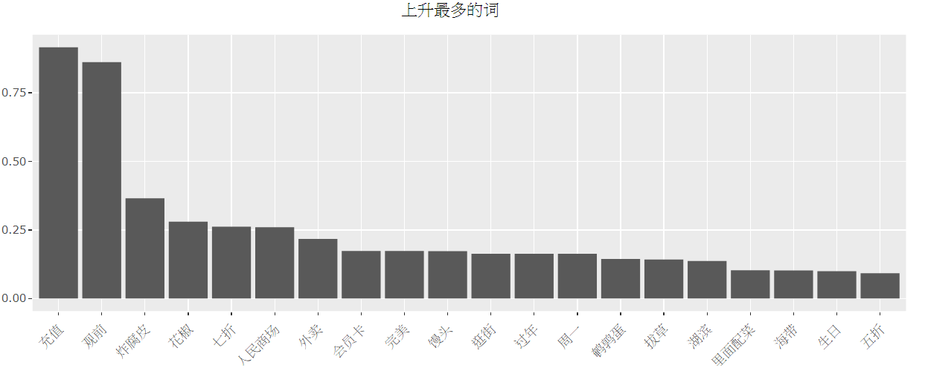
总体-上升最多的词
Notes:
最左边代表，从2015~2017提到次数，上升最多的词

Slide 5
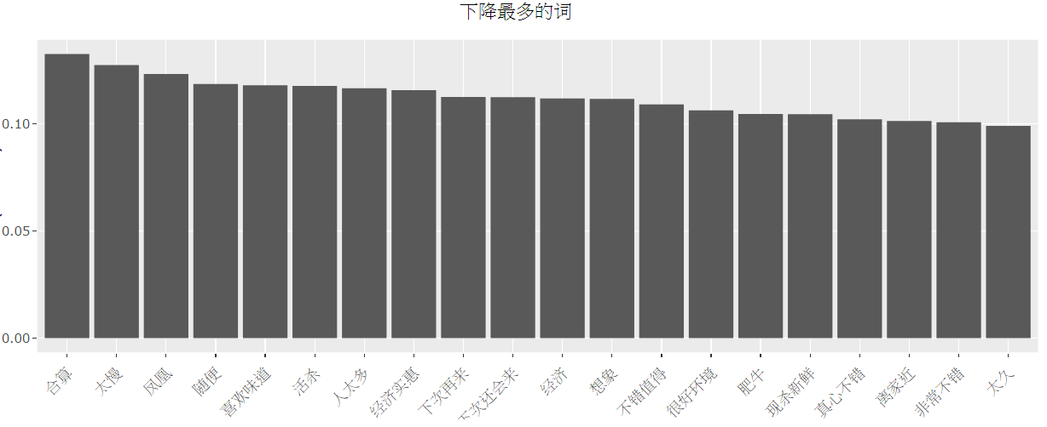
总体-下降最多的词
Notes:
最左边代表，从2015~2017提到次数，下降最多的词

Slide 6
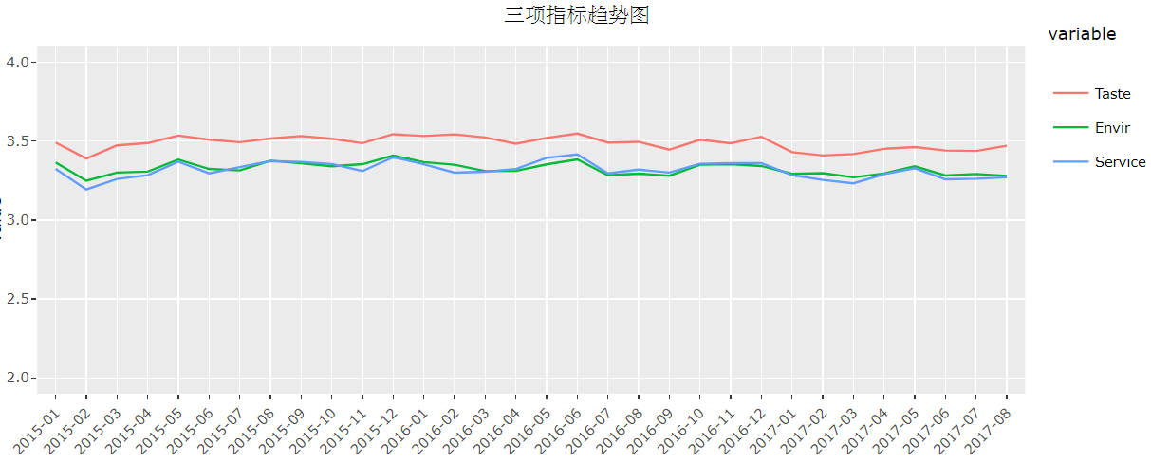
总体-指标趋势图
Notes:
红色是口味，绿色是环境，蓝色是服务

Slide 7
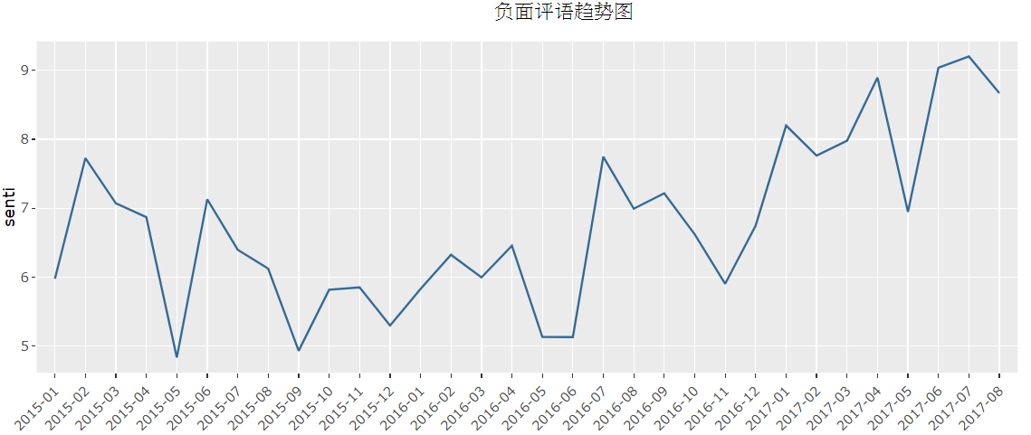
总体-负面趋势图
Notes:
越高代表提到的次数越多(单位: 提到次数/每百句)

Slide 8
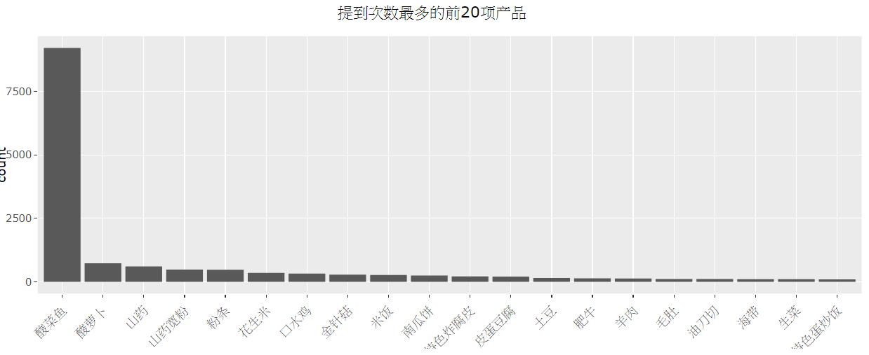
总体-提到次数最多的20项产品
Notes:
最左边提到的次数最多

Slide 9
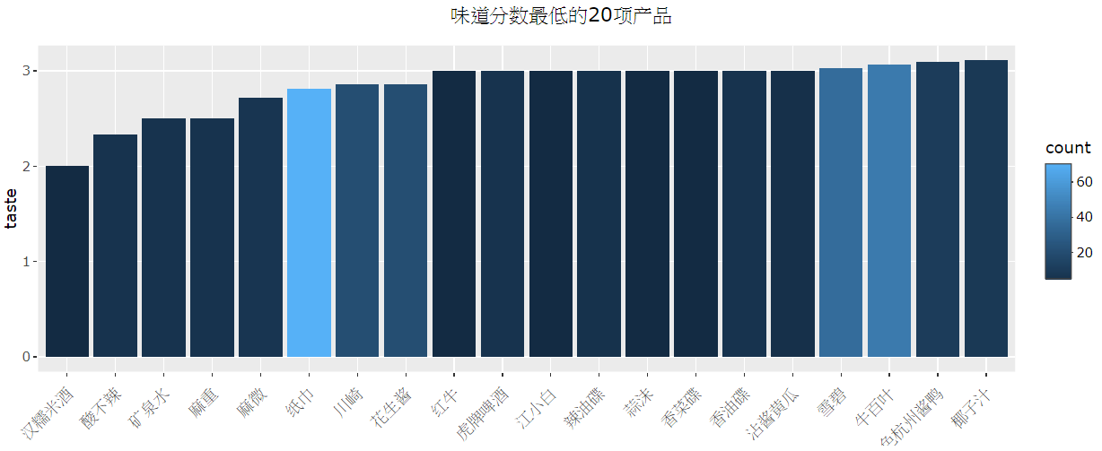
总体-味道分数最低的20项产品
Notes:
最左边代表平均的味道分数最低

Slide 10
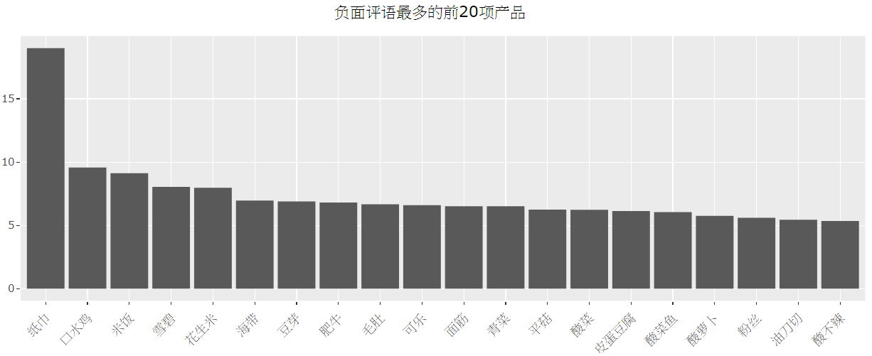
总体-负面评语最多的20项产品
Notes:
最左边代表负面评语提到的次数最多(每百句提到的次数)

Slide 11
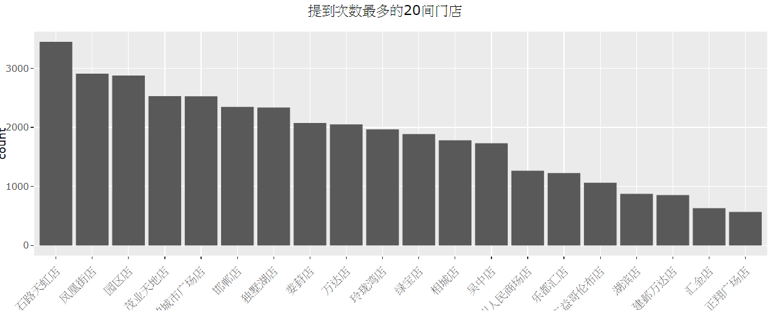
总体-提到次数最多的20间门店
Notes:
最左边提到的次数最多

Slide 12
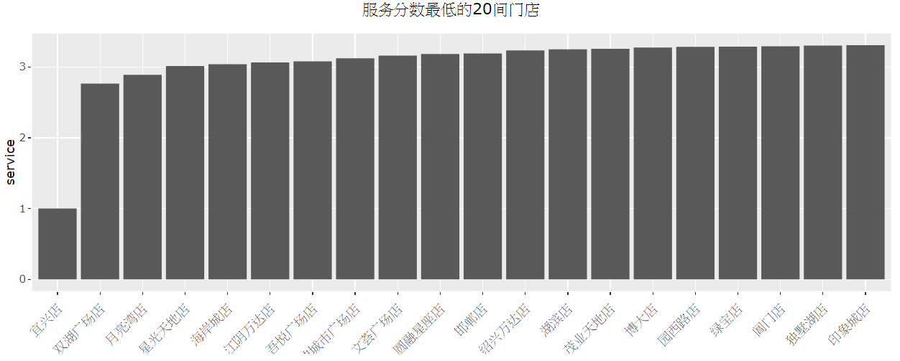
总体-服务分数最低的20间门店
Notes:
最左边代表平均的服务分数最低

Slide 13
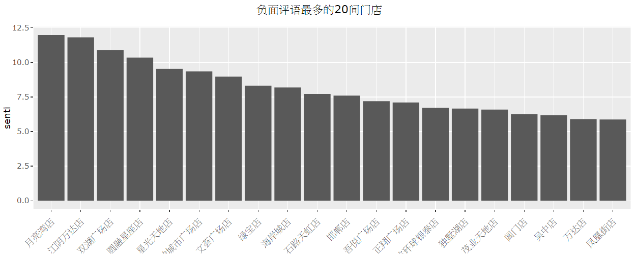
总体-负面评语最多的20间门店
Notes:
最左边代表负面评语提到的次数最多(每百句提到的次数)

Slide 14
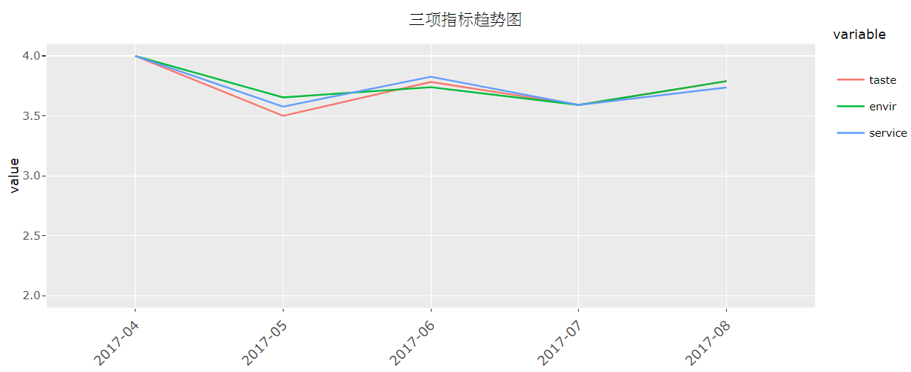
门店-sm广场店(93笔评论)

Slide 15
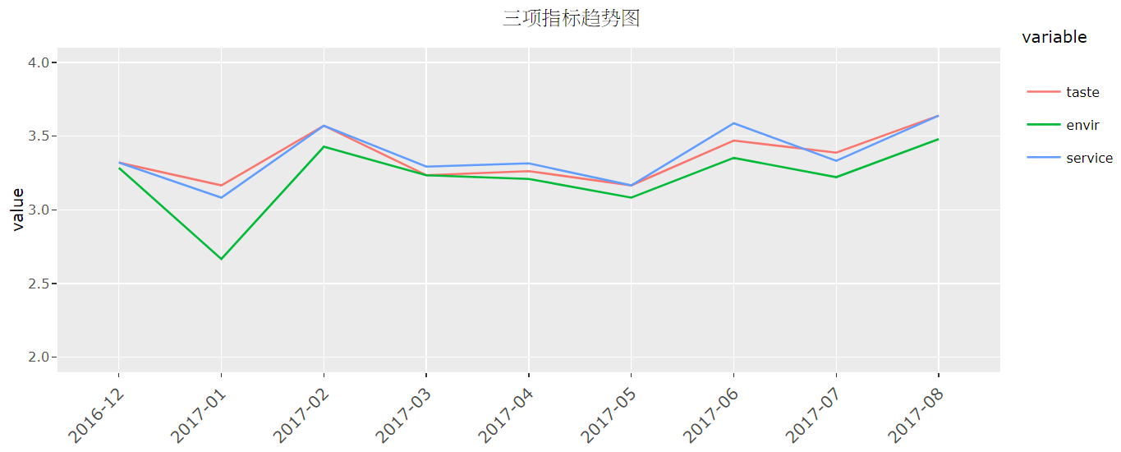
门店-百联中环店(155笔评论)

Slide 16
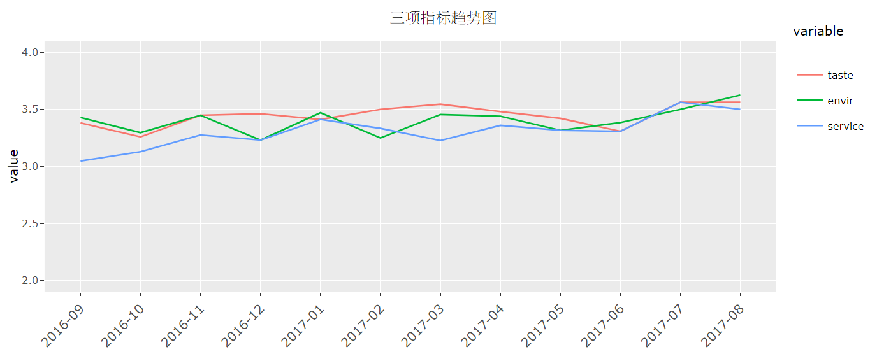
门店-博大店(270笔评论)

Slide 17
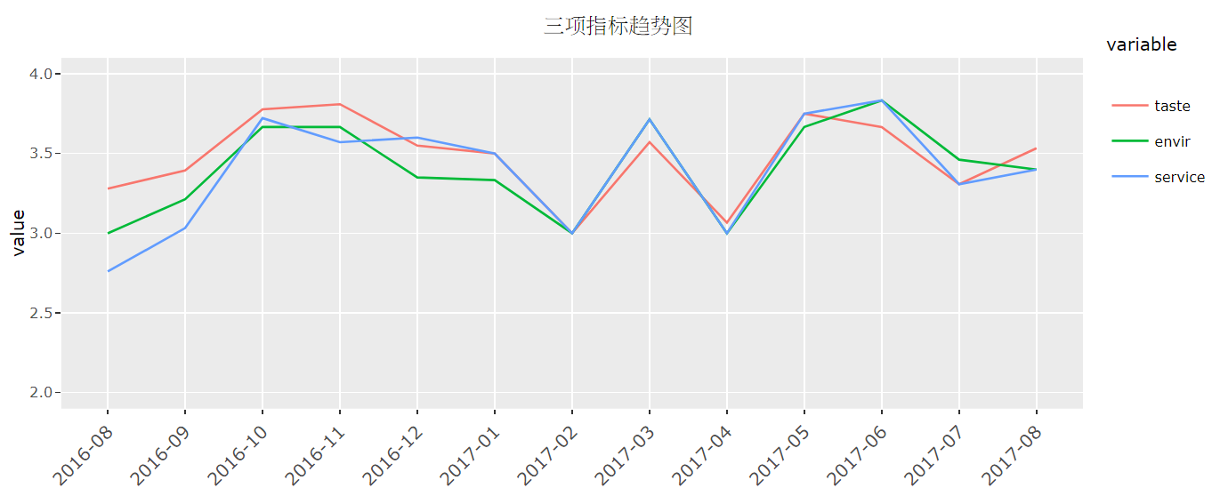
门店-阊门店(222笔评论)

Slide 18
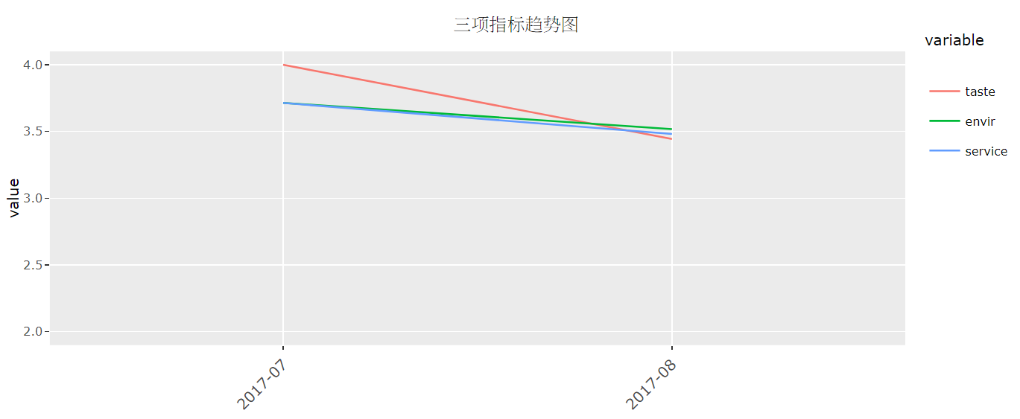
门店-常熟万达店(34笔评论)

Slide 19
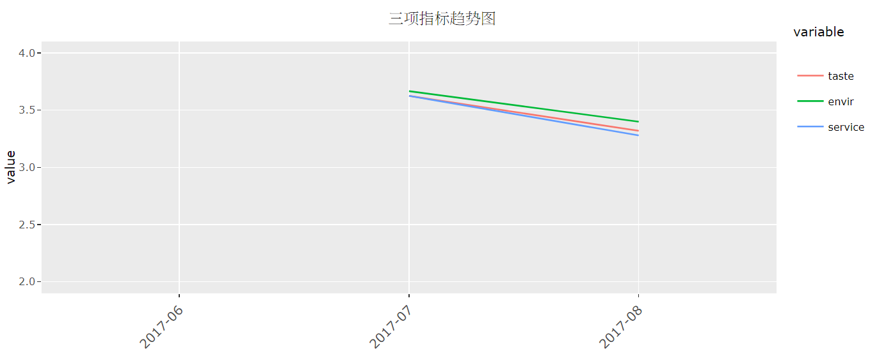
门店-大洋百货店(50笔评论)

Slide 20
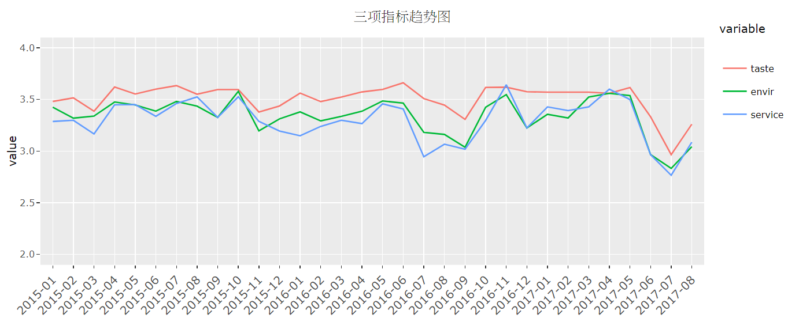
门店-独墅湖店(2337笔评论)

Slide 21
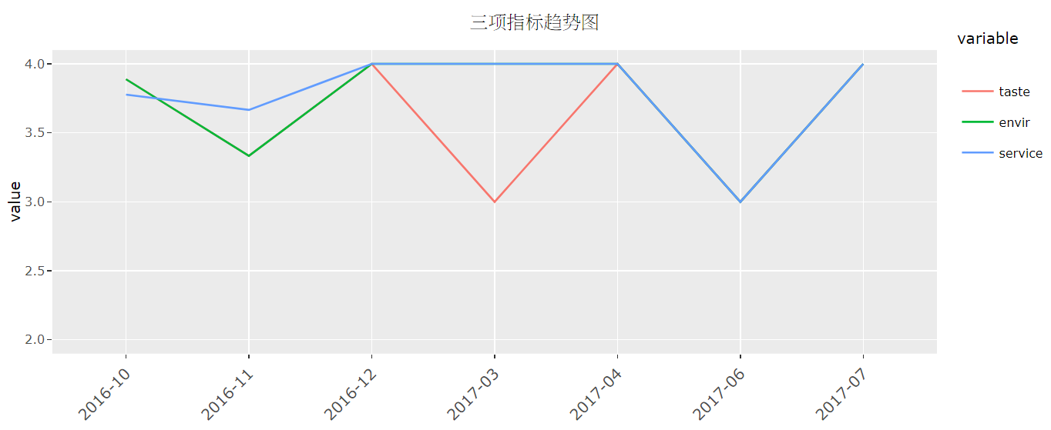
门店-娥江店(17笔评论)

Slide 22
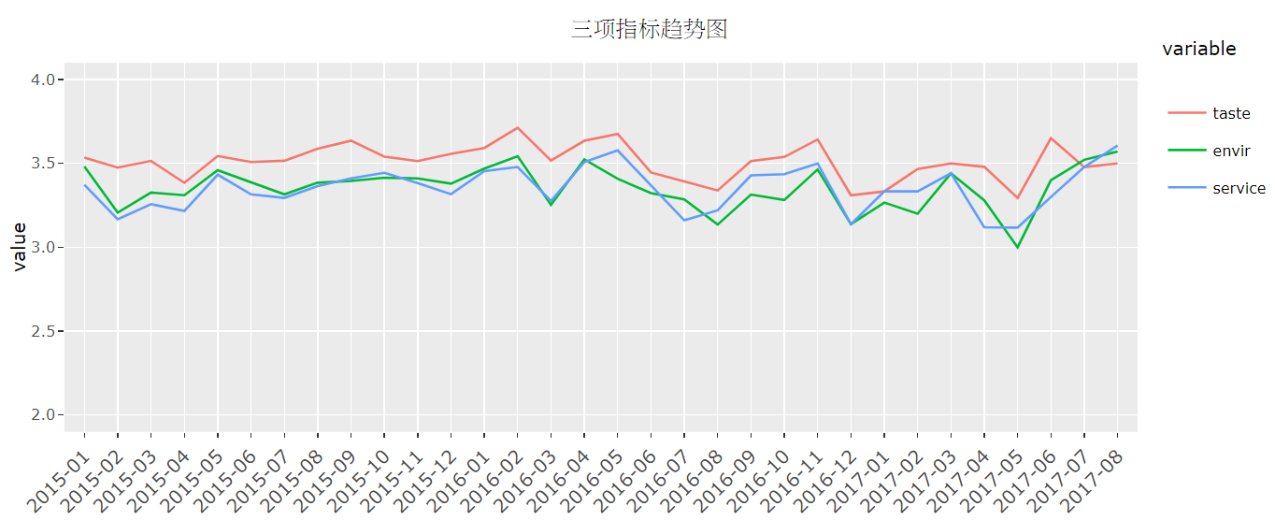
门店-凤凰街店(2911笔评论)

Slide 23
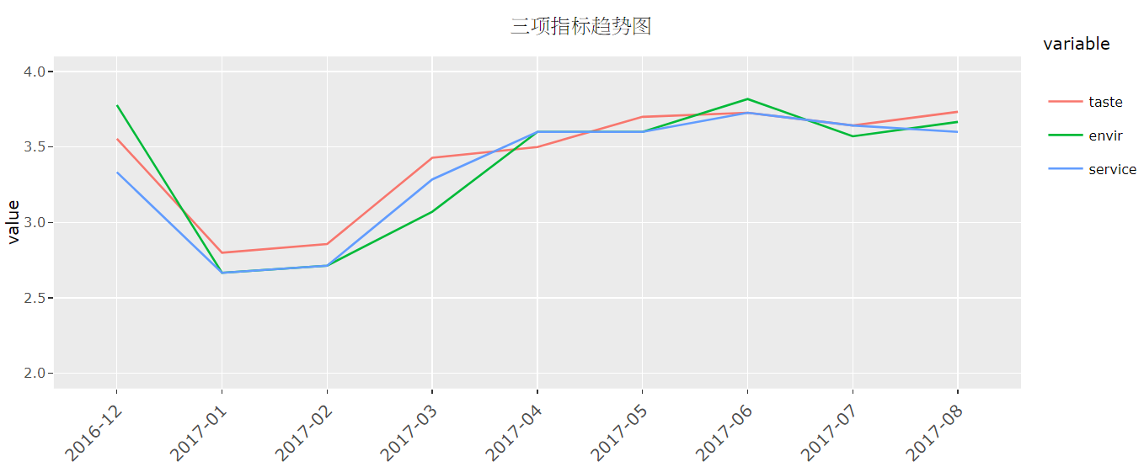
门店-高铁圆融店(105笔评论)

Slide 24
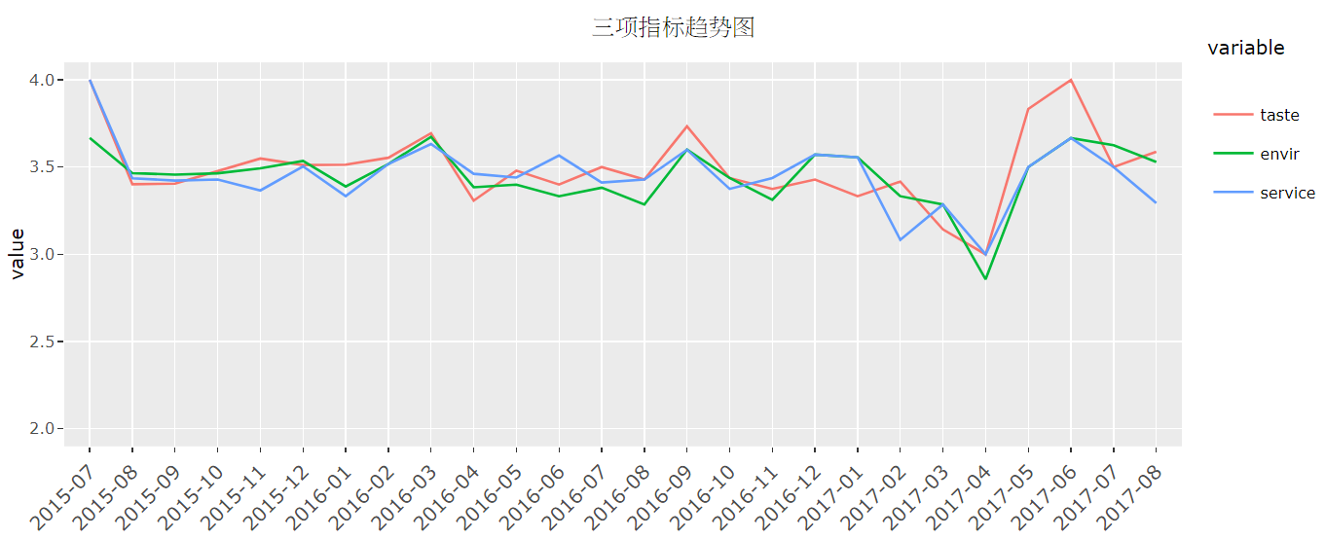
门店-广益哥伦布店(1061笔评论)

Slide 25
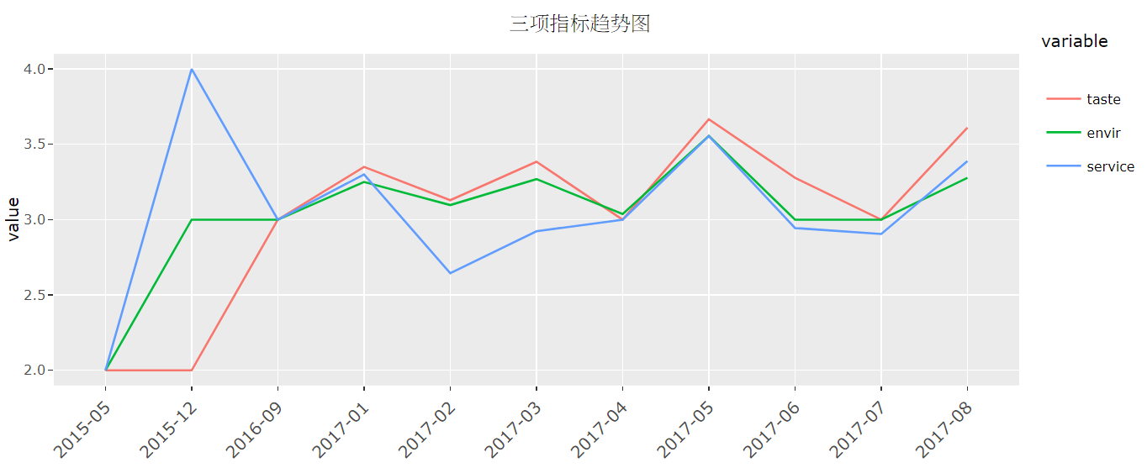
门店-海岸城店(182笔评论)

Slide 26
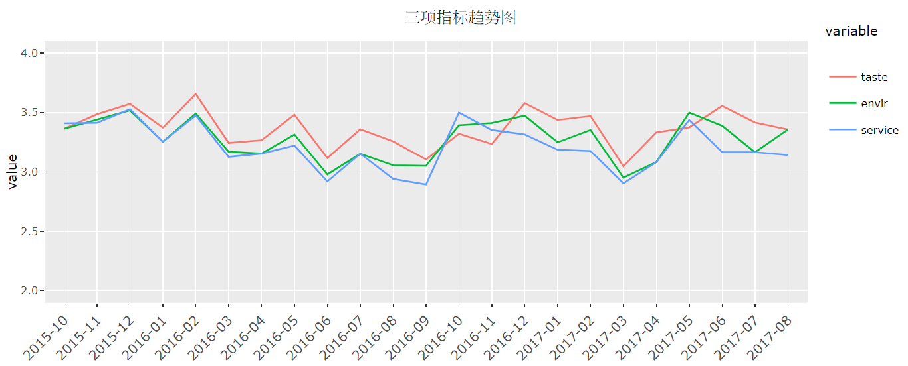
门店-湖滨店(875笔评论)

Slide 27
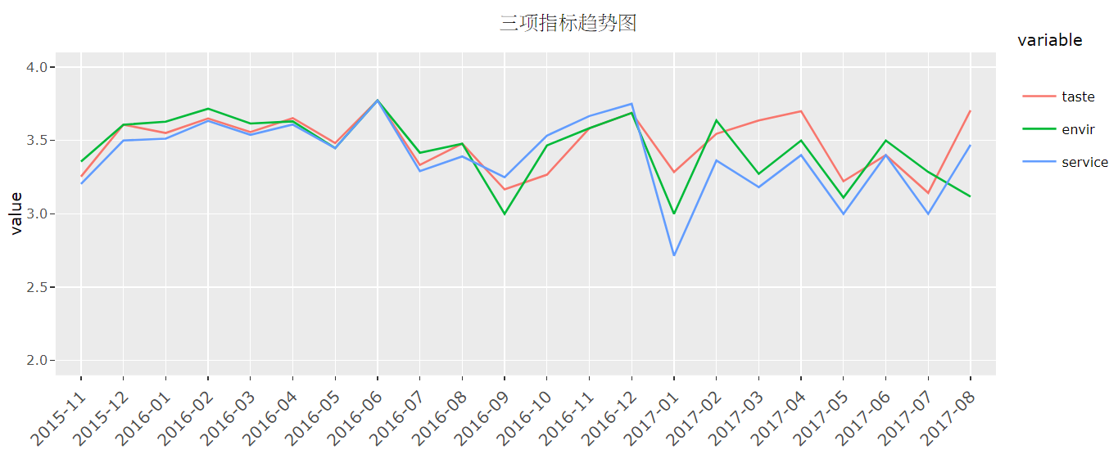
门店-汇金店(632笔评论)

Slide 28
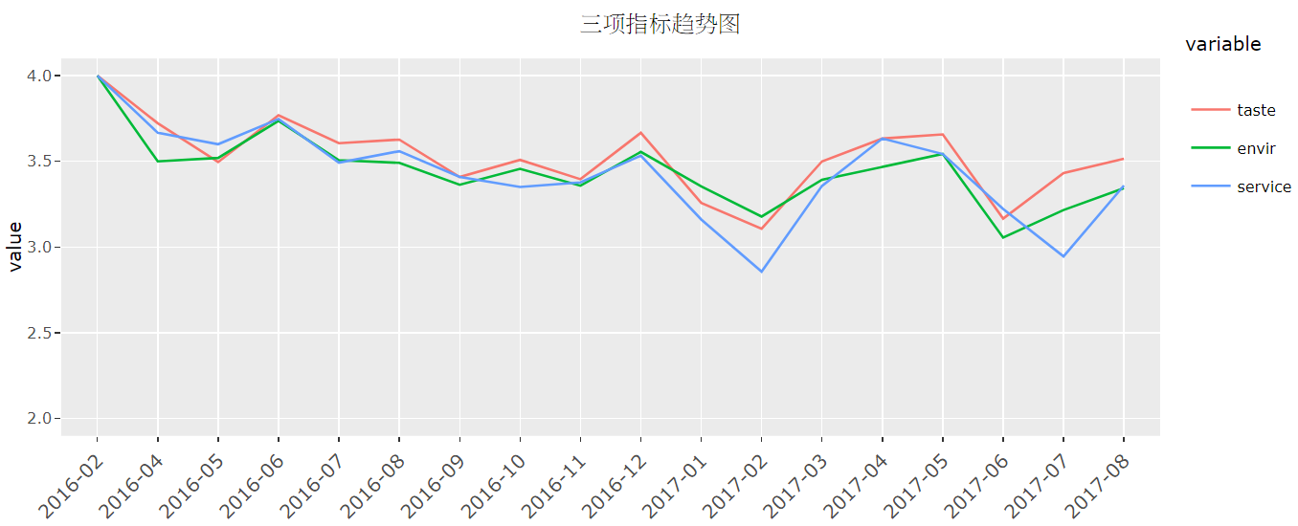
门店-建邺万达店(853笔评论)

Slide 29
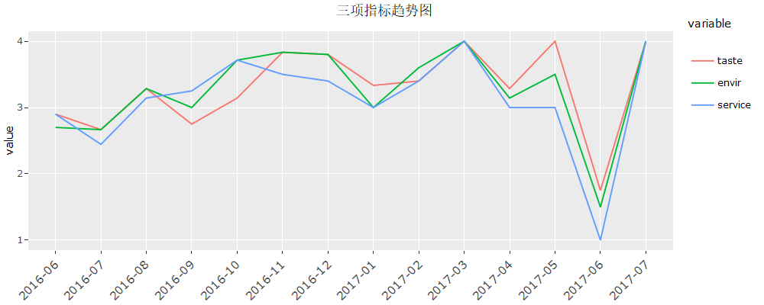
门店-江阴万达店(77笔评论)

Slide 30
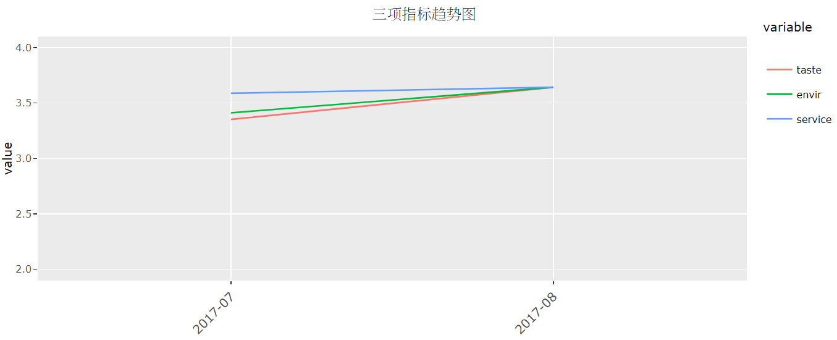
门店-昆山万达店(31笔评论)

Slide 31
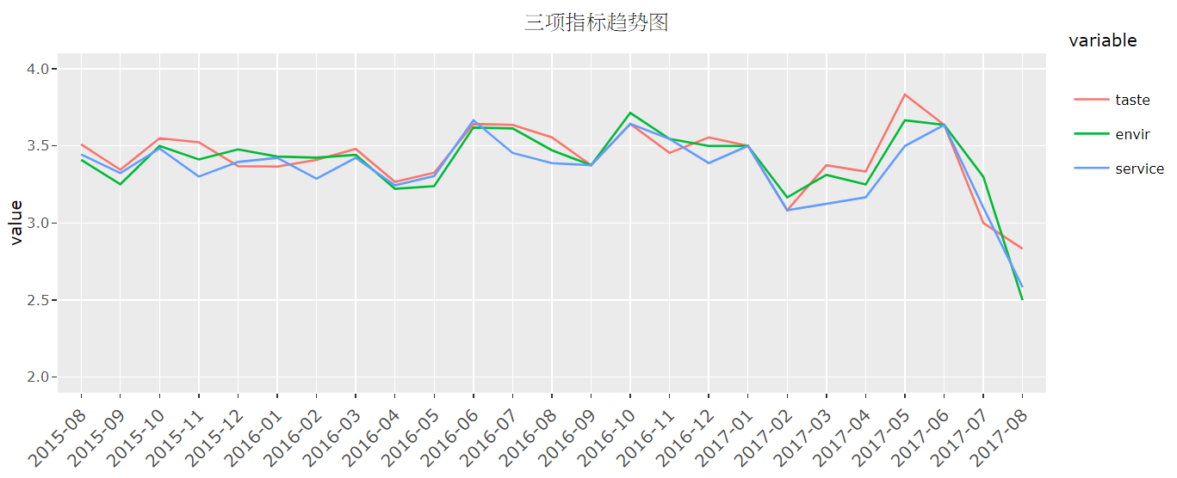
门店-乐都汇店(1225笔评论)

Slide 32
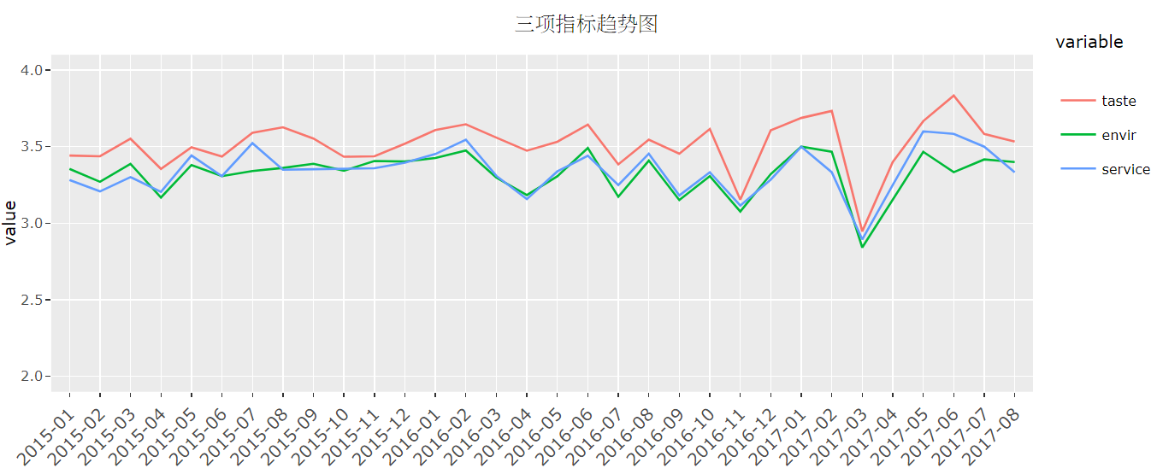
门店-玲珑湾店(1966笔评论)

Slide 33
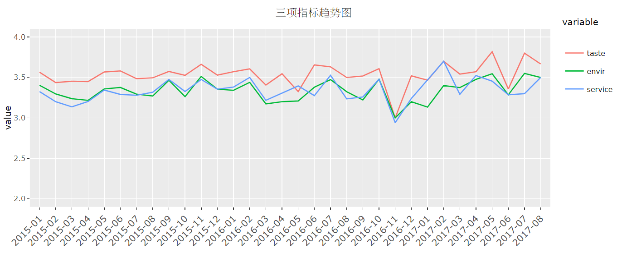
门店-娄葑店(2074笔评论)

Slide 34
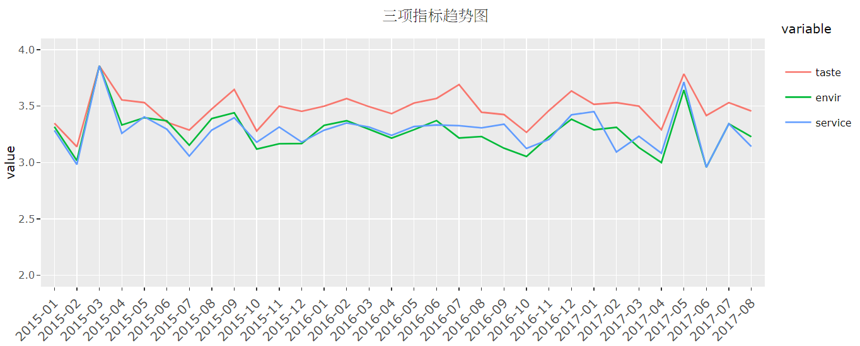
门店-绿宝店(1887笔评论)

Slide 35
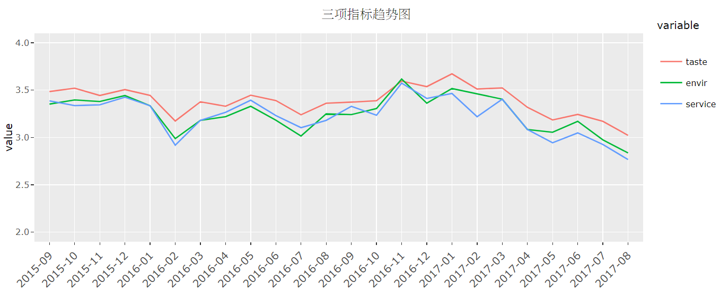
门店-茂业天地店(2530笔评论)

Slide 36
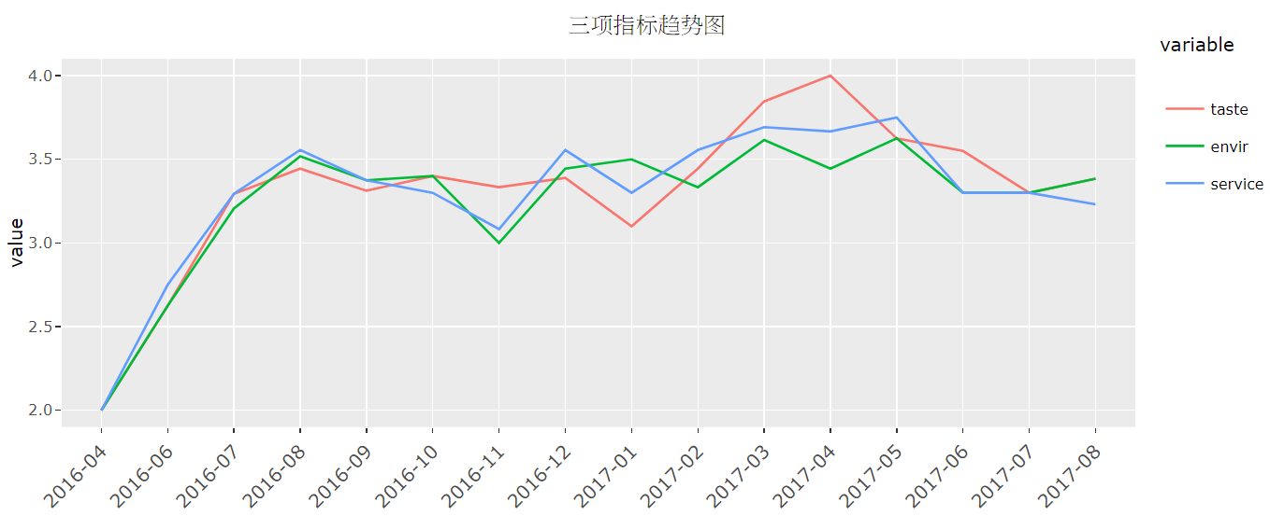
门店-宁波环球银泰店(218笔评论)

Slide 37
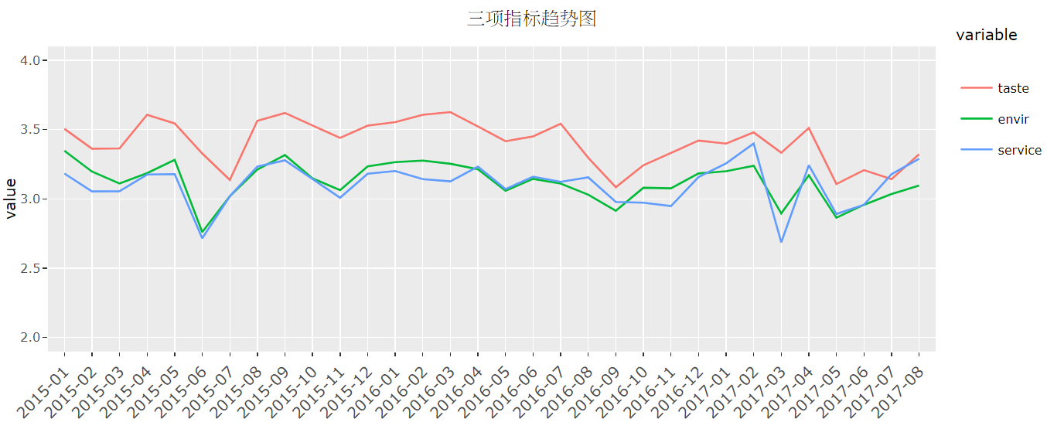
门店-上坤城市广场店(2527笔评论)

Slide 38
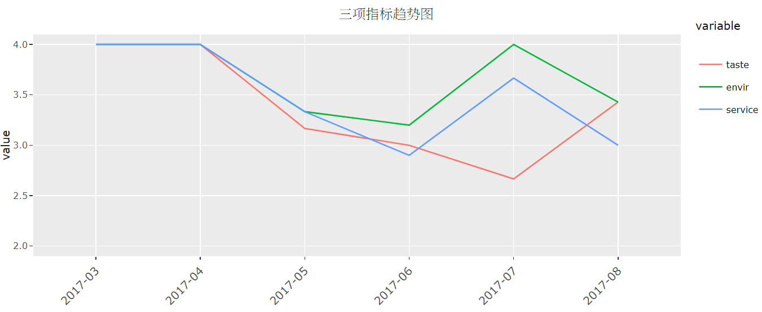
门店-绍兴万达店(30笔评论)

Slide 39
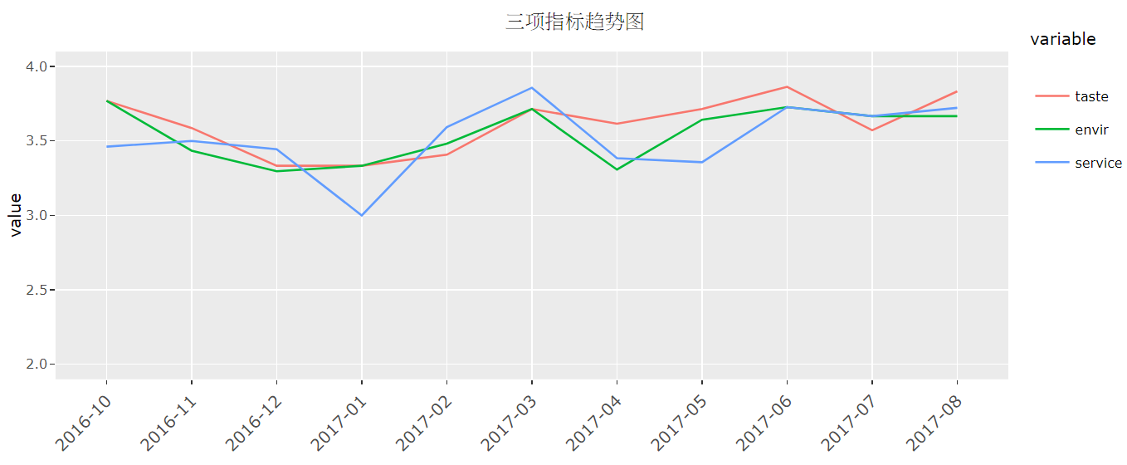
门店-石路国际商城店(224笔评论)

Slide 40
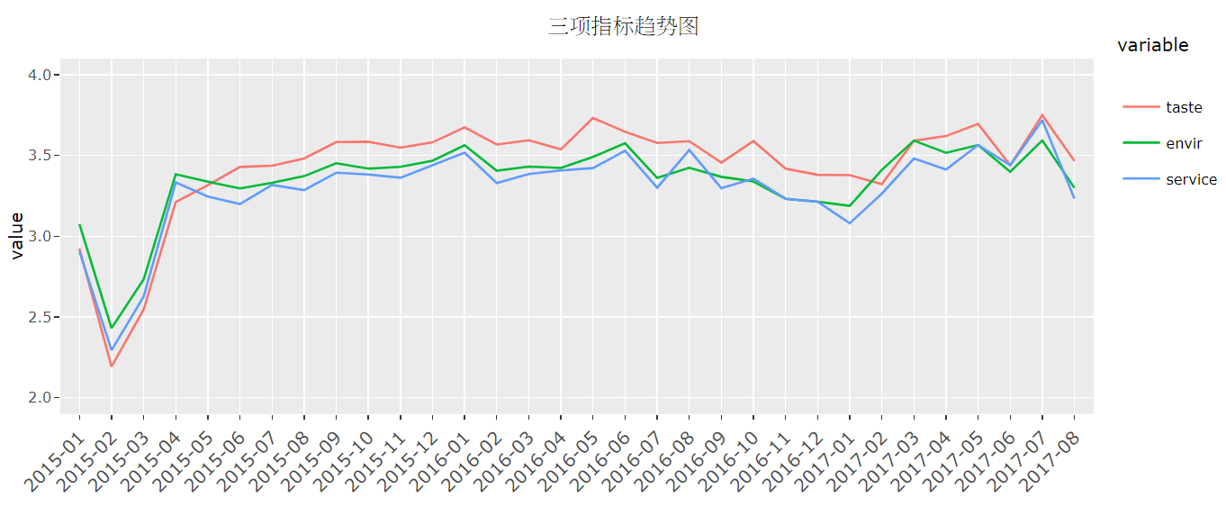
门店-石路天虹店(3449笔评论)

Slide 41
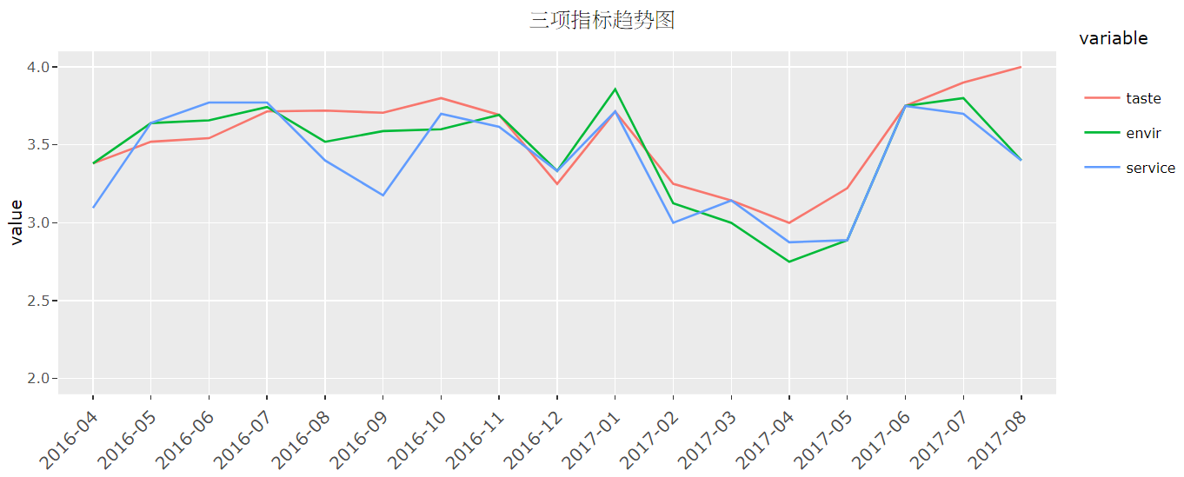
门店-世贸广场店(255笔评论)

Slide 42
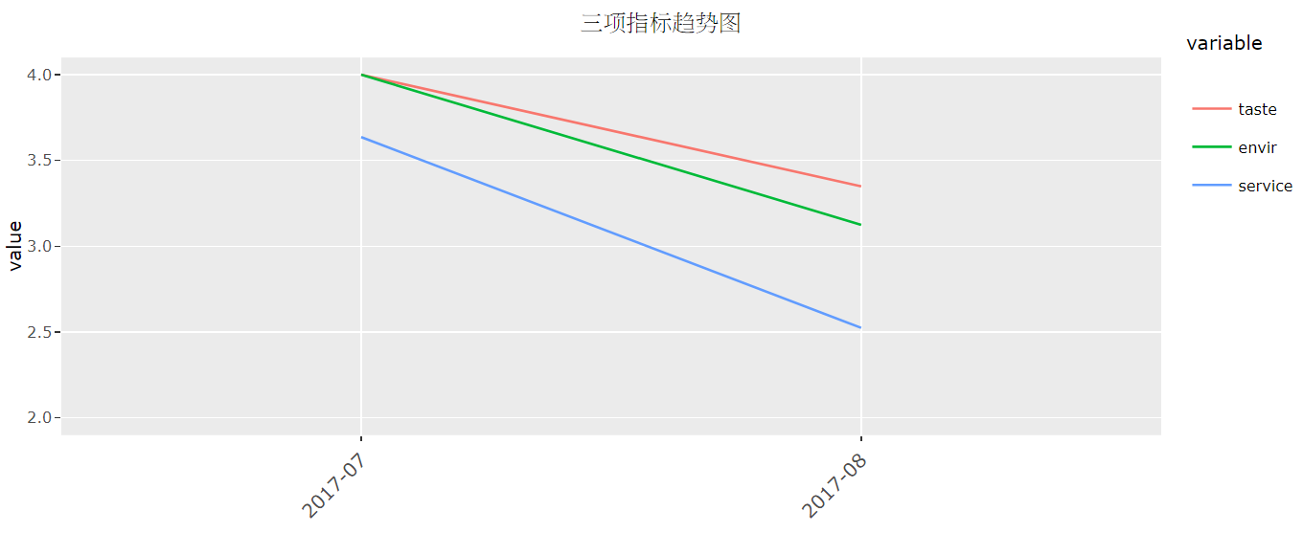
门店-双湖广场店(51笔评论)

Slide 43
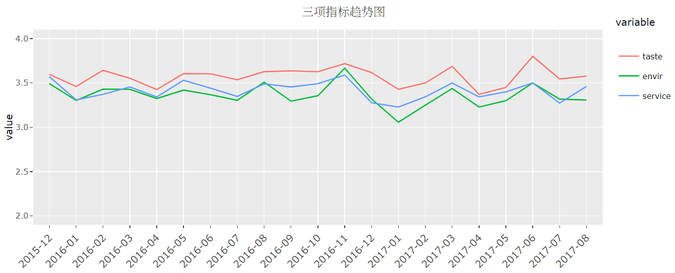
门店-苏州人民商场店(1266笔评论)

Slide 44
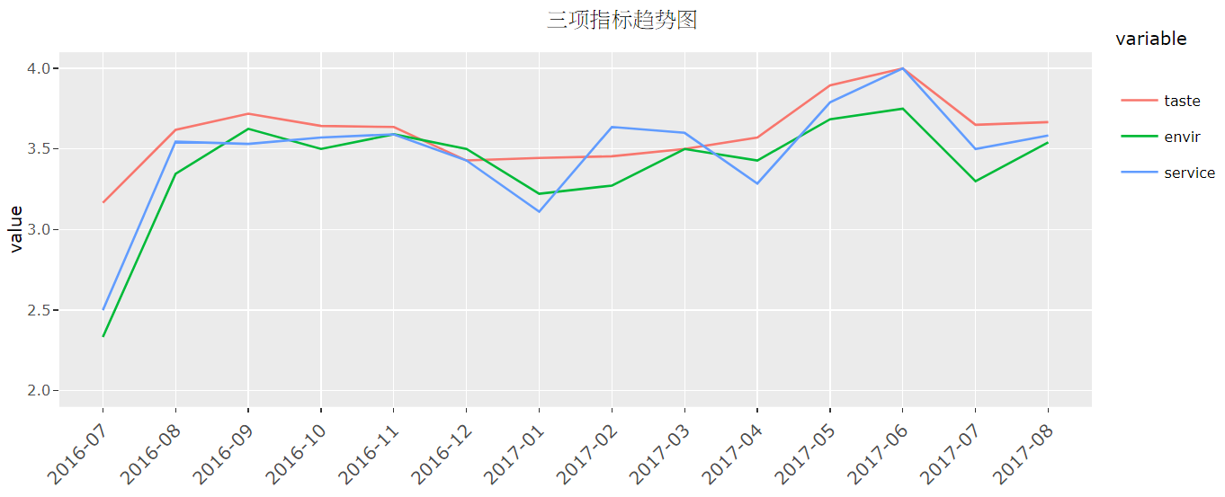
门店-泰华商城店(251笔评论)

Slide 45
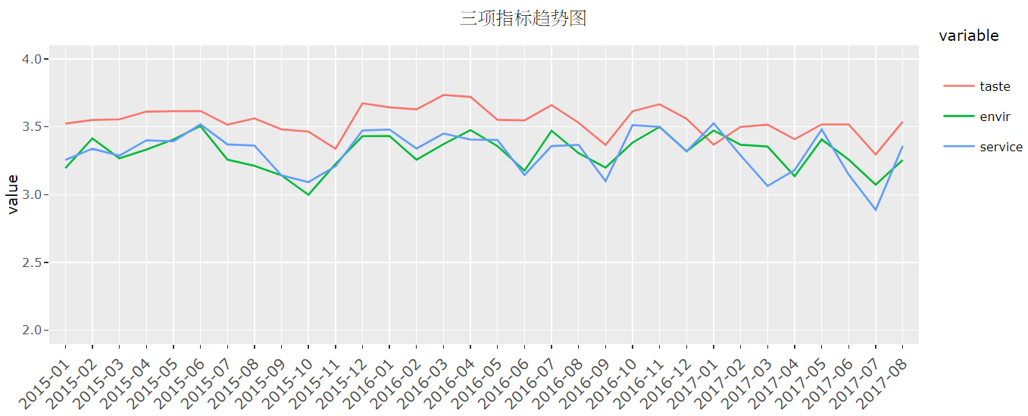
门店-桐泾店(2251笔评论)

Slide 46
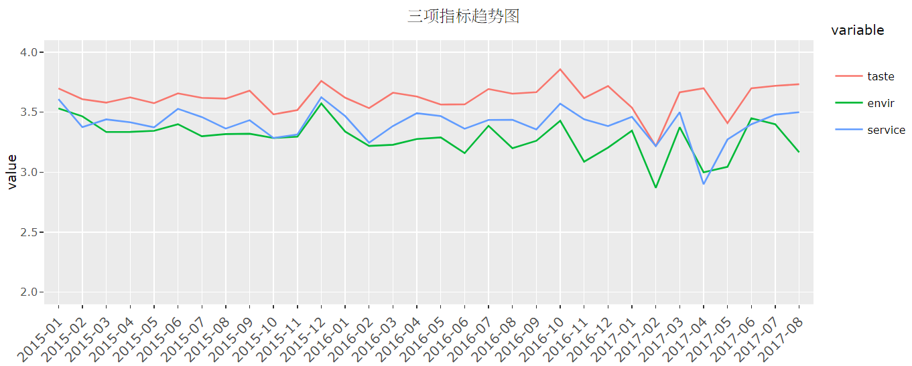
门店-万达店(2052笔评论)

Slide 47
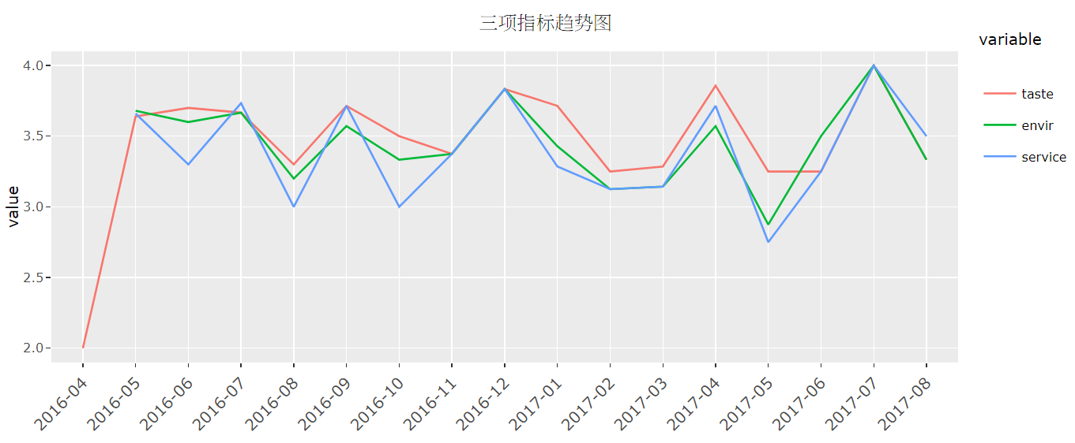
门店-万和城店(162笔评论)

Slide 48
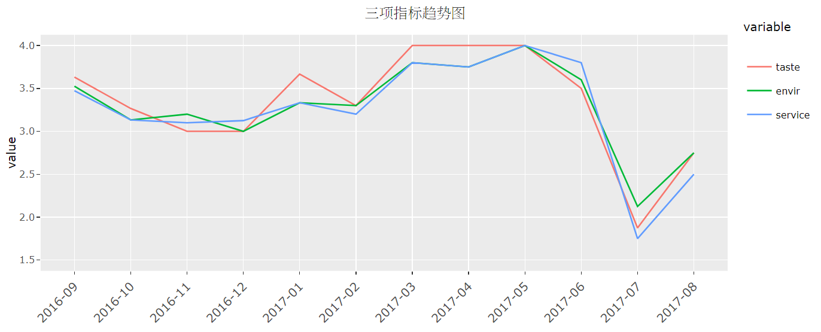
门店-文汇广场店(106笔评论)

Slide 49
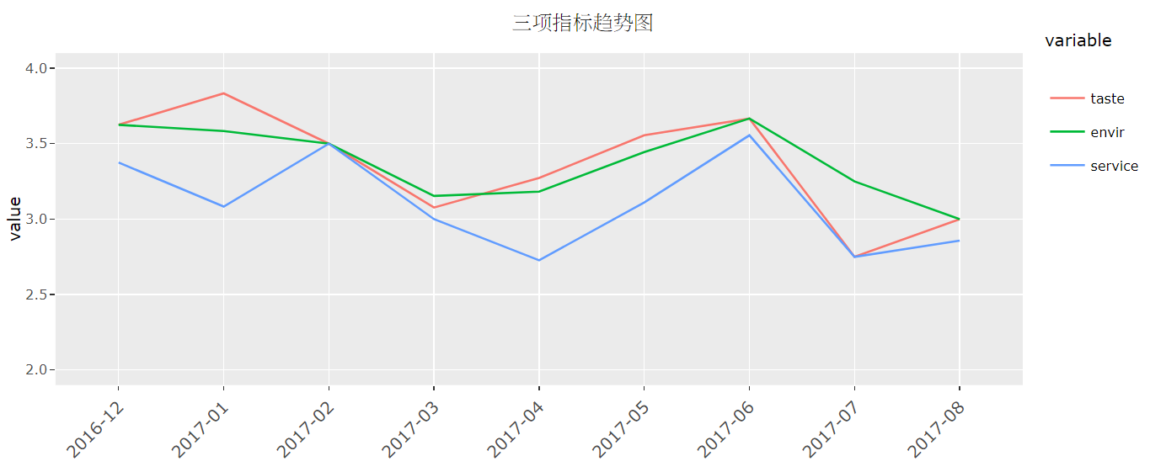
门店-吾悦广场店(75笔评论)

Slide 50
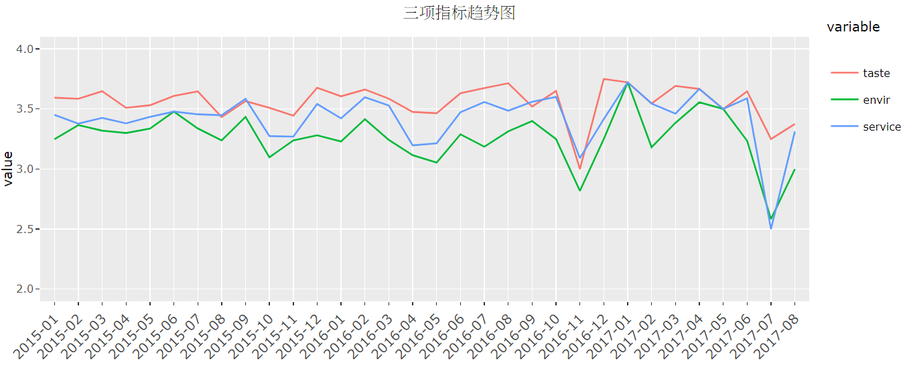
门店-吴中店(1732笔评论)

Slide 51
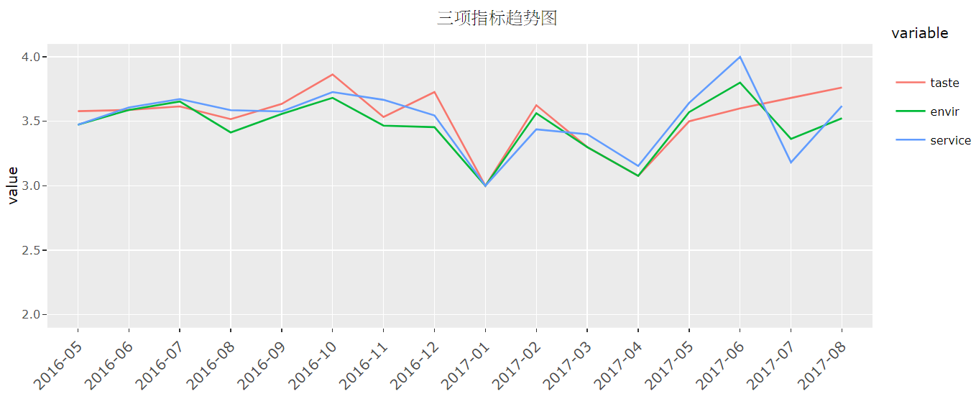
门店-吴中西路店(361笔评论)

Slide 52
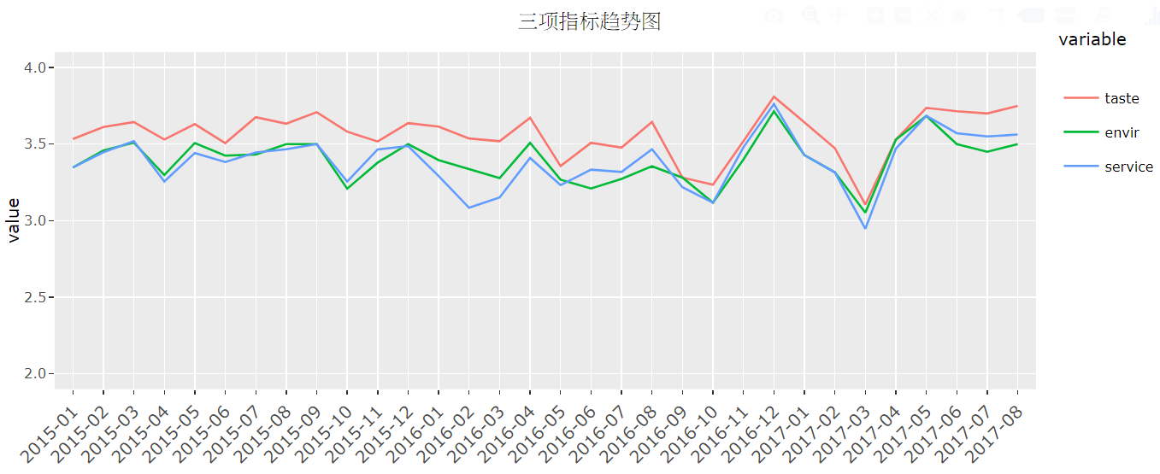
门店-相城店(1781笔评论)

Slide 53
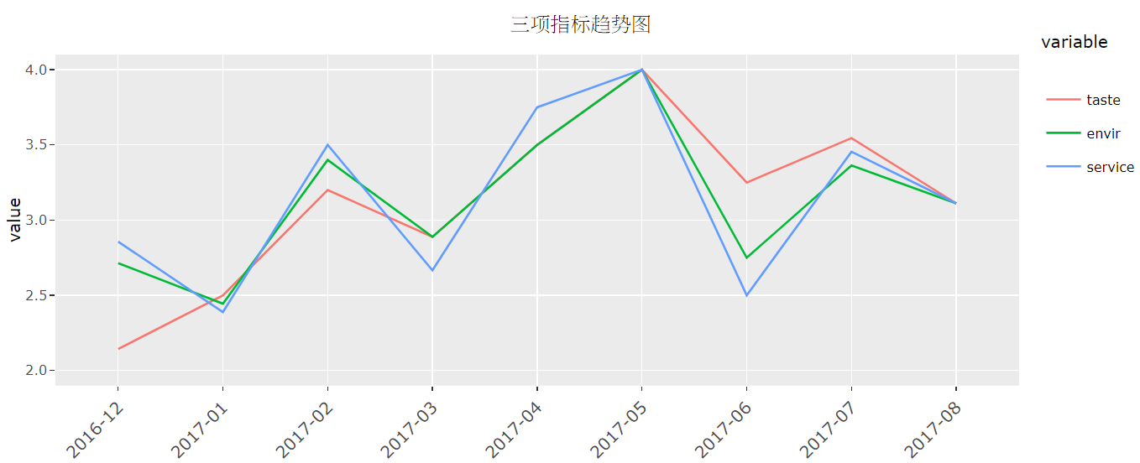
门店-星光天地店(76笔评论)

Slide 54

门店-宜兴店(3笔评论)

Slide 55

门店-印象城店(75笔评论)

Slide 56

门店-园区店(2878笔评论)

Slide 57

门店-园西路店(7笔评论)

Slide 58

门店-圆融星座店(472笔评论)

Slide 59

门店-月亮湾店(117笔评论)

Slide 60

门店-正翔广场店(569笔评论)

Slide 61
感谢聆听

